Slide 1
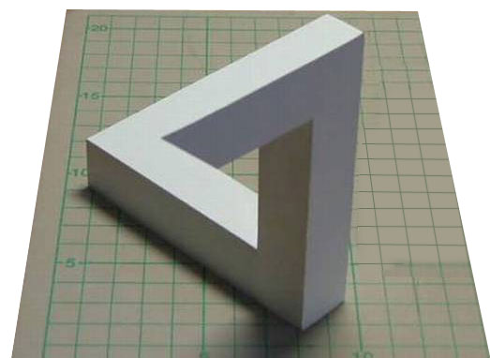
Использование диаграмм Эйлера-Венна при решении логических задач
Знание составляется из мелких крупинок ежедневного опыта.
Д. П. Писарев

Slide 2
Задача №1. В языке запросов поискового сервера для обозначения логической операции «ИЛИ» используется символ «|», а для логической операции «И» - символ «&». В таблице приведены запросы и количество найденных по ним страниц некоторого сегмента сети Интернет.
Запрос | Найдено страниц (тыс.)
Фрегат | Эсминец | 3400
Эсминец | 2000
Фрегат | 2100
Какое количество страниц (в тысячах) будет найдено по запросу Фрегат & Эсминец ? Считается, что все запросы выполнялись практически одновременно, так что набор страниц, содержащих все искомые слова, не изменялся за время выполнения запросов.
Решение:
+ (2) + (3) = 3400
(2) + (3) = 2000
(1) + (2) = 2100
Ф
Э
1
2
3
(1) = 1400 ; (2) = 700
Фрегат & Эсминец = (2) =700
Ответ: 700

Slide 3
Задача №2. В языке запросов поискового сервера для обозначения логической операции «ИЛИ» используется символ «|», а для логической операции «И» - символ «&». В таблице приведены запросы и количество найденных по ним страниц некоторого сегмента сети Интернет.
Запрос | Найдено страниц (тыс.)
Фрегат | Эсминец | 3000
Эсминец | 900
Фрегат | 2100
Какое количество страниц (в тысячах) будет найдено по запросу Фрегат & Эсминец ? Считается, что все запросы выполнялись практически одновременно, так что набор страниц, содержащих все искомые слова, не изменялся за время выполнения запросов.
Решение:
+ (2) + (3) = 3000
(2) + (3) = 900
(1) + (2) = 2100
Ф
Э
1
2
3
(1) = 2100 ; (2) = 0
Фрегат & Эсминец = (2) = 0
Вывод:
Если А | B = A + B , то A & B = 0
Ответ: 0

Slide 4
Задача №3. Учащиеся 10 класса посещают дополнительные занятия по физике, русскому языку и литературе. Известно, что
Дополнительные занятия | Кол-во учеников
русский язык | 25
физика | 15
литература | 6
физика | литература | 21
русский язык & литература | 4
русский язык | физика | 33
Сколько учащихся посещают дополнительные занятия и по физике и по русскому языку?

Slide 5
Выберите правильную диаграмму
Ф
Л
Ф
Л
1
6
3
1
3
7
4
5
4
5
2
2
Р
Р
Ф
Л
1
3
4
5
2
Р

Slide 6
Задача №3. Учащиеся 10 класса посещают дополнительные занятия по физике, русскому языку и литературе. Известно, что
Дополнительные занятия | Кол-во учеников
русский язык | 25
физика | 15
литература | 6
физика | литература | 21
русский язык & литература | 4
русский язык | физика | 33
Сколько учащихся посещают дополнительные занятия и по физике и по русскому языку ?
Решение:
Ф
Л
(2) + (4) + (5) = 25
(1) + (4) = 15
(3) + (5) = 6
(5) = 4
(1) + (2) + (4) + (5) = 33
1
3
4
5
2
Р
(4) = ?

